Slide 1
Organização lexical
Lopes (p. 30-33)
Raposo (p.
homonímia, polissemia, antonímia, sinonímia, hiponímia, hiperonímia, meronímia, holonímia

Slide 2
Monossemia
As palavras monossémicas são aquelas em que há uma relação biunívoca entre a forma e o sentido, p.ex. é o caso dos termos científicos:
Exemplificação:
Camussela – Ploceus Grandis – snovac velký
Batíscafo- batyskaf - druh ponorky určený k ponorům do velkých hloubek (mnoha kilometrů). Byl vyvinut na základě zkušeností s batysférou, spouštěnou na laně a s pokusy se stratosférickými balóny. Název vychází z řeckých slov bathos (hloubka) a skafos (loď).
Intercolúnio – intercolumnium šířka mezery mezi sloupy u antických stavebních řádů

Slide 3
Homonímia e polissemia
A uma mesma forma fonética e gráfica correspondem sentidos diferentes
HOMONÍMIA – duas ou mais palavras são homónimas quando a mesma forma fonética e gráfica têm sentidos completamente distintos sem traços semânticos comuns: serra (pila) x serra (pohoří).
POLISSEMIA – uma palavra é polissémica quando a uma mesma forma lexical correspondem sentidos diferentes para os quais é possível estabelecer uma relação através de um ou mais traços semânticos comuns: vão: 1. vazio; 2. desnesessário

Slide 4
Polissemia/homonímia
Uma palavra pode ser polissémica e homónima ao mesmo tempo.
Exemplificação:
Canto:
Homonimia: eu canto (cantar) x o canto
Polissemia: o canto = ângulo//esquina
Banco:
Homonimia: o banco (banka) x o banco (lavice)
Polissemia: o banco = edifício, instituição//esquina

Slide 5
Critérios para distinguir homonimia da polissemia
Perspetiva histórica – diacrónica (critério que serve para os linguistas)
A mesma etimologia = polissemia
Etimologia diferente = homonímia: nos dicionários têm entradas diferentes
Manga – étimo latino: manica (rukáv)
Manga – étimo malaiala: manga (mango)
Canto- étimo latino: canthus (de cantar)
Canto -étimo latino: cantus (esquina, aresta, ângulo)

Slide 6
Homonímia
HOMONÍMIA PARCIAL
as palavras pertencem a classes diferentes:
Exemplificação:
foca (verbo) x a foca (substantivo)
focar=zaměřit x a foca = tuleň;
(são, mato...)
HOMONÍMIA ABSOLUTA
as palavras pertencem à mesma classe:
Exemplificação:
Banco= lavice, banka
Pena = lítost, soucit, zármutek, pero, trest
Letra =písmeno,text, literatura, písemnictví
Manga= mango, rukáv

Slide 7
POLISSEMIA
METÁFORA = a transferência de sentido resulta de uma associação por semelhança
Exemplificação: Jóia = klenot, šperk
Usava uma jóia na lapela./A tua irmã é uma jóia.
METONÍMIA =restrição de sentido por contiguidade (contiguidade = kontiguita, soumeznost):
Exemplificação:
Entre o continente e o conteúdo: (beber um copo x partir um copo)
Entre o todo e a parte: (teto da casa x não ter teto onde se abrigar)
Entre a matéria prima e o produto: (prata vale menos do que o ouro x roubaram-me todas as pratas)
Entre o conteúdo e o objeto: (o livro é polémico x o rato roeu o livro)

Slide 8
POLISSEMIA REGULAR X IRREGULAR
Polissemia regular
todas as palavras pertencem a uma determinada classe semântica e exibem o mesmo padrão semântico, por exemplo, os nomes que exibem a mesma dualidade que o livro (o conteúdo versus o objeto físico):
Exemplificação:
carta, diário, dicionário, jornal, livro, livrete, manual, panfleto, protocolo, relatório

Slide 9
Polissemia regular e irregular
Polissemia irregular
Não existe qualquer padrão polissémico partilhado pelas palavras da mesma classe semântica,isto é, a dualidade de sentidos não é observada em outras palavras:
Exemplificação:
Coração: sentido biológico x sentido metafórico (usado com as sede de emoções). Mas outros órgãos da mesma classe não apresentam a mesma dualidade:
bexiga, omoplata, pâncreas, rim, pulmão:

Slide 10
Polissemia irregular: coração
Coração de manteiga/ derretido = člověk měkkého srdce
Ditames do coração= hlas srdce
Com/de todo o coração o = z celého srdce, milerád
Com dor de coração = s bolestí v srdci
Com o coração em festa= s rozjásaným srdcem, celý rozjásaný
Com o bater do coração =s tlukoucím srdcem
Do fundo do coração = v hloubi srdce
Em forma de coração = srdcovitý
Sem coração = bezcitně, necitelný
De cortar o coração = srdcervoucí
Em pleno coração da Valáquia– v samém srdci Valašska
No coração do inverno = uprostřed zimy

Slide 11
Polissemia irregular: coração
Ver até o coração = vidět do duše
Abrandar o coração de alquém= uprosit koho
Abrir o coração =svěřit se
Cortar/ferir o coração =rozdrásat srdce
Deitar/botar o coração pela boca = mít jazyk na vestě
Falar com o coração nas mãos = co na srdci to na jazyku
Fazer o coração doer/sangrar = drásat srdce
Fazer das tripas o coração = dělat z nouze ctnost
Pôr o coração à larga = brát něco na lehkou váhu
Ter grande coração = mít velké srdce
Trazer o coração no rosto = mít srdce na jazyku
Isso tira-me um peso do coração = tím mi padá kámen ze srdce
O coração caiu-lhes aos pés = srdce mu spadlo do kalhot

Slide 12
Polissemia regular compatível/incompatível
A polissemia compatível
os dois sentidos da palavra podem estar na mesma frase :
O relatório era falso. O relatório foi rasgado.
O relatório era falso e foi rasgado.
A polissemia incompatível
os dois sentidos da palavra não podem estar na mesma frase
Ele partiu um copo. Ele pôs o copo de vinagre no molho.
*Ele partiu um copo de vinagre no molho.

Slide 13
Polissemia de outras classes lexicais
VERBOS
fechar/abrir os olhos (ações físicas)
fechar a sessão, o balanço, o contrato
abrir a aula com uma anedota, a sessão, falência (ações abstratas)

Slide 14
Polissemia de outras classes lexicais
ADJETIVOS
O Vasco é um grande jogador. (elevada capacidade do jogador)
O Vasco é um jogador grande. (estatura física)
Ela é uma pessoa boa. (bondosa)
Ela é uma boa médica. (competente)

Slide 15
Polissemia de outras classes lexicais
PREPOSIÇÕES
O livro está em Lisboa. (inclusão geográfica)
O futuro está em ti. (inclusão metafórica)
O peixe está em óleo quente. (inclusão física)
A avestruz está em pânico. (inclusão psicológica)
O sistema está em fases de testes. (inclusão abstrata)
Um dos condutores está em contramão. (inclusão numa situação) : em contramão - circulando no sentido contrário ao sentido de uma faixa de rodagem (ex.: entrou na rua em contramão).
O relatório está em disquete. (inclusão num suporte)
O meu quadro está em pedaços. (inclusão num estado)
A minha vida está em pedaços. (inclusão metafórica num estado)

Slide 16
procvič
Přečti si článek

Slide 17
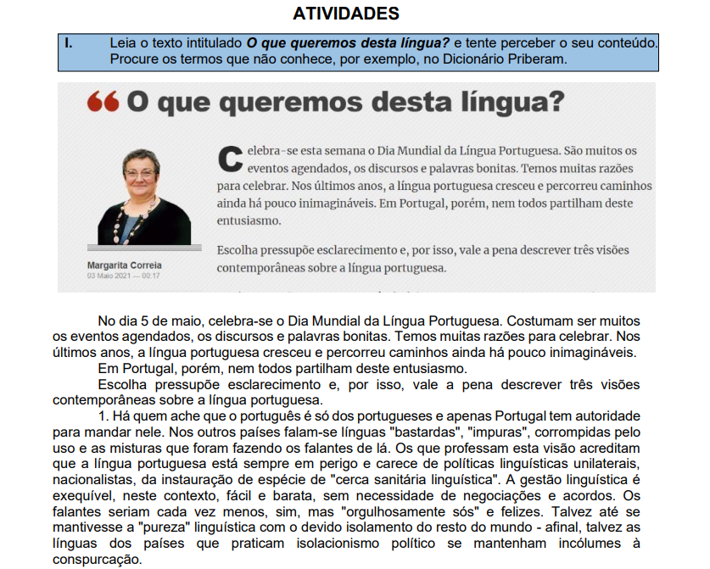

Slide 19
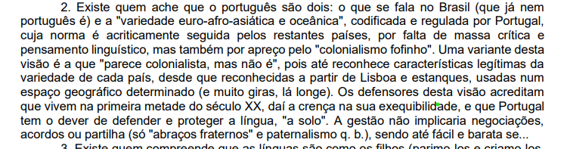

Slide 20
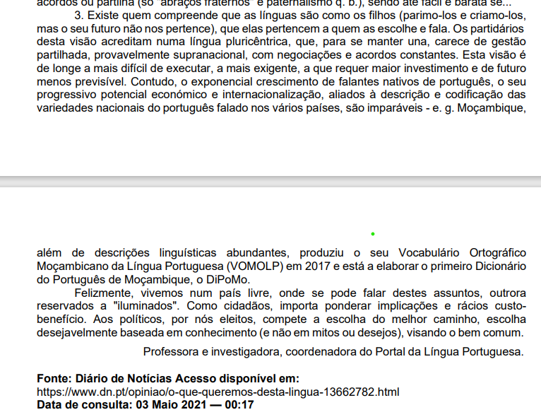

Slide 21
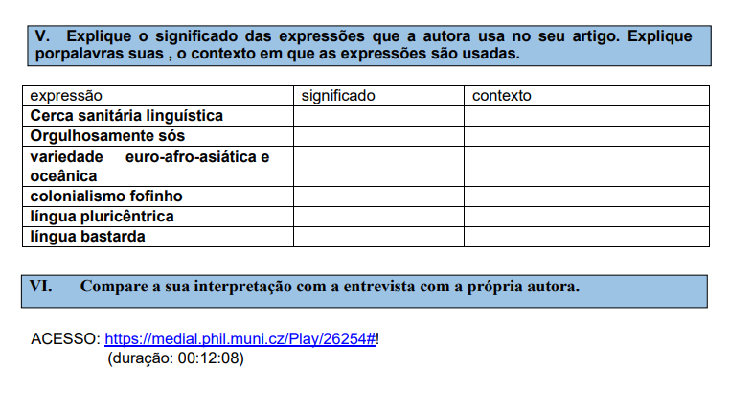
Procvič – možná ti pomůže tato nahrávka: https://medial.phil.muni.cz/Play/26254

Slide 22
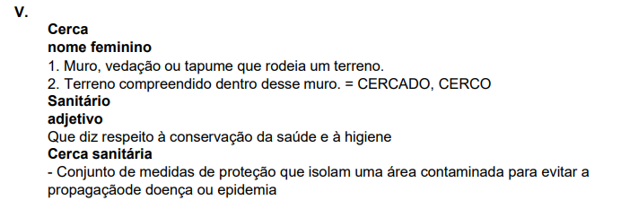
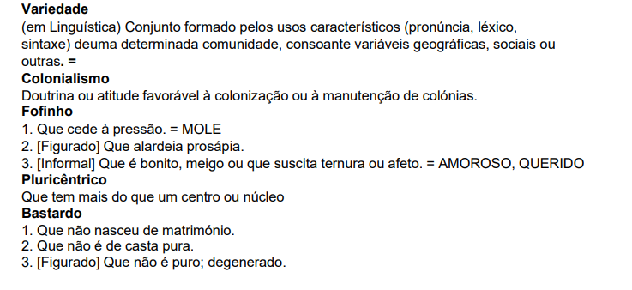

Slide 23
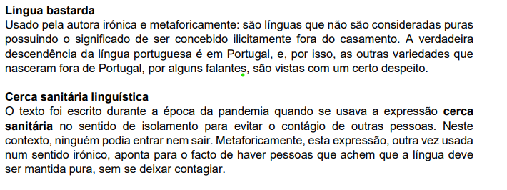
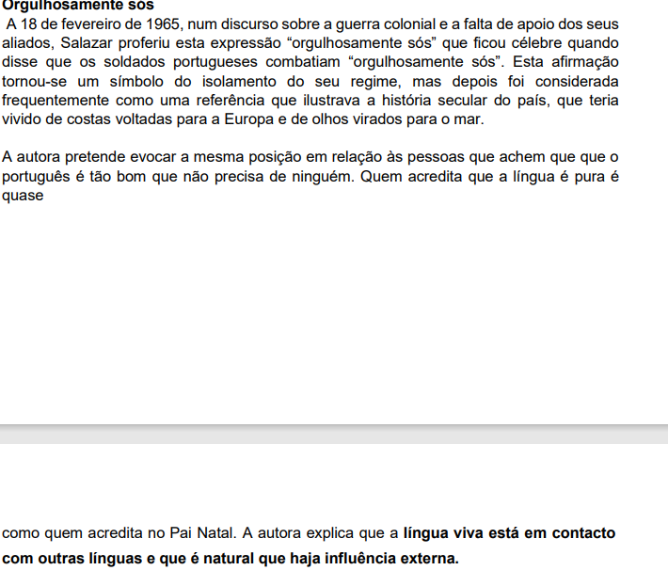

Slide 24
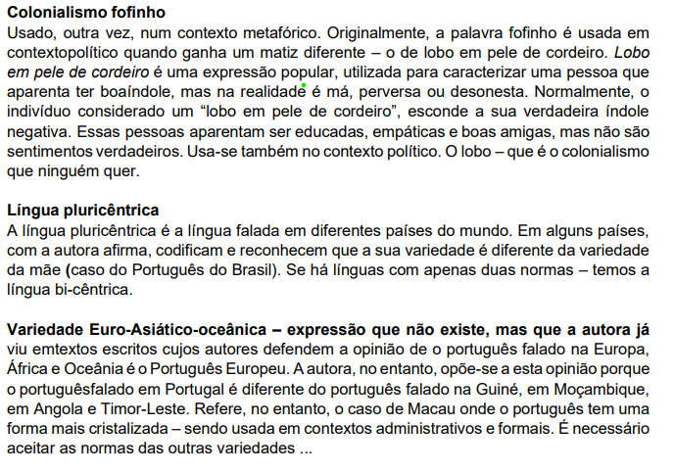

Slide 25
SINONÍMIA
Chamam-se sinónimas as palavras distintas da mesma classe lexical com sentidos semelhantes:
japonês = nipônico
horrível = horrorroso
nitrogénio = azoto
narcótico = estupecafiente
amável=gentil
célebre= famoso
abelha mestra= abela rainha

Slide 26
SINONÍMIA
Tipos:
Sinonímia absoluta
Sinonímiar proposicional
Sinonímia parcial
Parassinonímia

Slide 27
SINONÍMIA ABSOLUTA ou PROPOSICIONAL?
De facto, praticamente não existem palavras absolutamente sinónimas que tenham exatamente o mesmo sentido nocional e pragmático. Por este motivo é mais correto e produtivo RESTRINGIR a definição de sinonimia aos aspeto do significado que têm a ver com o valor de verdade das frases nas quais se integram os termos em questão = sinonímia proposicional.

Slide 28
SINONÍMIA PROPOSICIONAL
São sinónimas as palavras ou expressões linguísticas que podem substituir-se numa frase sem alterar o seu valor de verdade:
Exemplificação:
Muitos japoneses/nipónicos emigraram para o Brasil.
O azoto/nitrogénio faz parte do que respiramos.
O tráfico de narcóticos/estupefacientes pode dar cabo de uma país
A Maria é extremamente amável/gentil.
Esse filme é horrível/horrosrosa.

Slide 29
SINONIMIA PARCIAL
Uma palavra é polissémica parcialmente quando abrange apenas algum ou alguns sentidos das palavras.
Exemplificação:
alto/cume/proturberância da montanha
Ele é alto. *Ele é cume.
Ter um alto (proturberância) na cabeça.
Ter *um cume na cabeça.
caro/dispendioso/querido
O carro é caro/dispendioso/*querido.
Caro amigo/querido amigo/*dispendioso amigo.

Slide 30
Parassinonímia
Palavras com sentidos semelhantes, mas com algumas diferenças semânticas determinadas pelo contexto:
conduzir –um avião, submarino – inclui a manipulação de outras peças: pedais, alavanca (spojka), manetes (plyn).
guiar – normalmente remete para uma atividade /ato mais simples de orientar: um volante ou um guiador.

Slide 31
Sinonímia – fator dialetológico
Existem variantes dialetológicas:
sertã = frigideira
quarto de banho = casa de banho
borrego = cordeiro=anho
café = bica = cimbalino (café máquina servido em cafés e restaurantes)
fino = imperial ( copo de cerveja tirado à pressão)

Slide 32
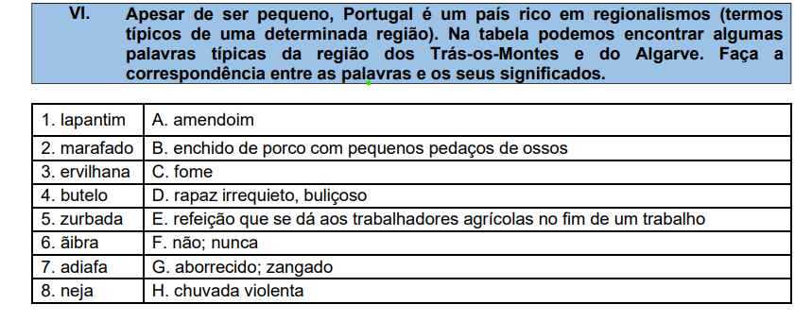
VI. 1D, 2G, 3A, 4B, 5H, 6C, 7E, 8F

Slide 33
variantes europeia, brasileira e africana
Exemplificação:
autocarro PE
=
ônibus PB
=
machimbombo (Ang)

Slide 34
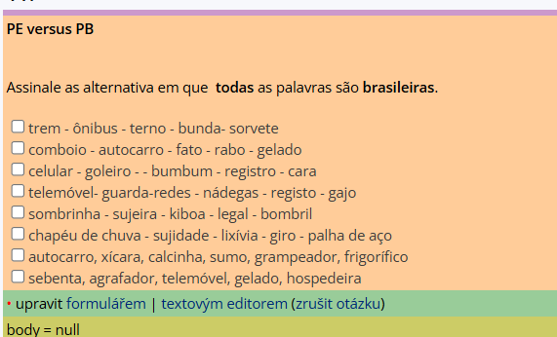
Procvič

Slide 35
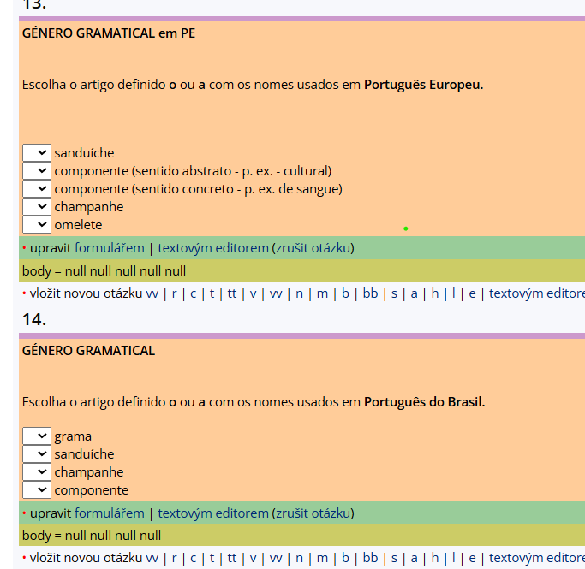

Slide 36
variantes históricas
Exemplificação:
bragal = enxoval
(detská výbava)
ósculo = beijo
rebaixa =saldo
fracasso = flop

Slide 37
variantes estilísticas
Exemplificação
pai = papá
comer = papar (familiar); morfar (popular)
bebedeira =borracheira, piela, pifo, tosga (variantes populares)
(mais frequentes)
= bezana, buba, cadela, cardina,
manta, narda (menos frequentes)

Slide 38
Variantes terminológicas
Termos científicos versus expressão corrente
síndromo de Down = mongolismo
cefaleia = dor de cabeça
O2H = água
merluccium merlucciums = pescada
(štikozubec obecný)

Slide 39
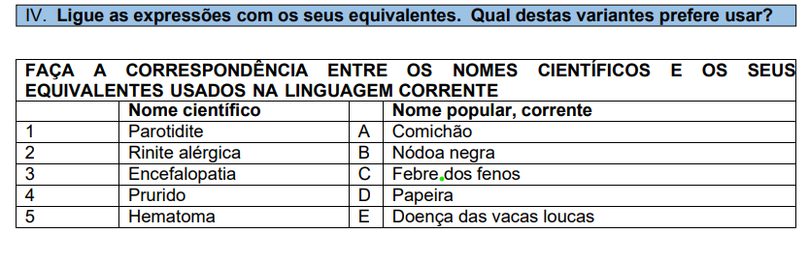
procvič

Slide 40
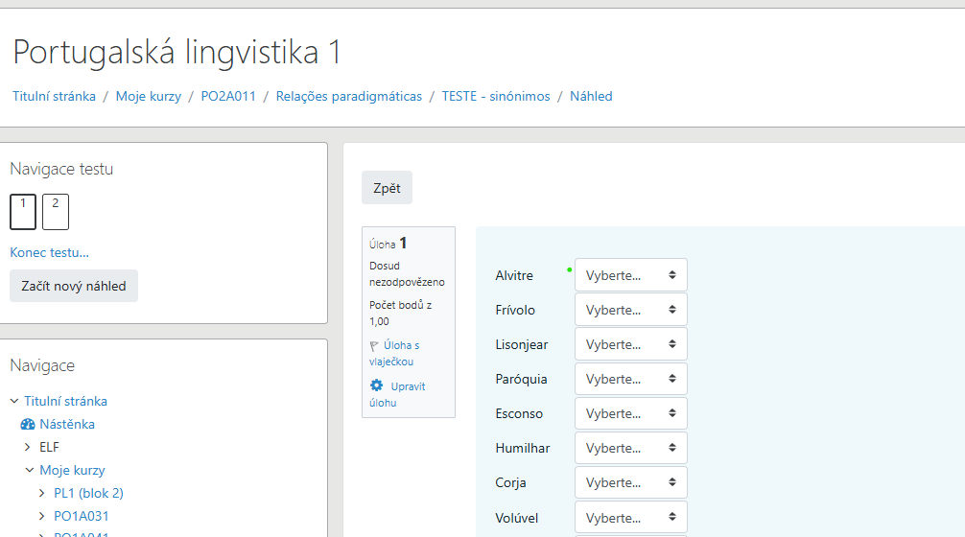
Procvič v elfu
Sinónimos

Slide 41
Antonímia
A relação semântica entre as palavras da mesma classe com formas diferentes e sentidos opostos.
Exemplificação:
alto x baixo
despedir x contratar
macho x fêmea
noite x dia

Slide 42
Antonímia - tipos
Antonímia complementar
Antonímia de grau
Antonímia reversível
Antonímia relacional

Slide 43
Antonímia complementar
Os antónimos complementares são aqueles que instanciam uma relação que só possui dois pontos de oposição possíveis.
Não existem valores intermédios entre os dois conceitos opostos.
Exemplificação:
par/ímpar
existente/inexistente
Vivo/morto

Slide 44
Antonímia de grau
Os antónimos de grau são aqueles que definem numa escala contínua com pontos intermédios entre dois extremos opostos.
Exemplificação:
fácil X difícil
novo X velho
limpo X sujo
sóbrio X bêbedo
curto X longo
alto X baixo
puro X impuro
amar X odiar
rir X chorar
longe X perto

Slide 45
Antonímia de grau
Pertencem aqui, com frequência, palavras que remetem para estados intermédios:
Exemplificação:
1.quente 2.morno 3.frio
1.molhado 2.húmido 3.seco
1.amar 2.gostar 3.detestar 4.odiar
1.gelado 2.frio 3.fresco 4.morno 5.quente 6.tórrido

Slide 46
Antonímia reversível
Os antónimos reversíveis denotam extremos opostos de uma escala espacial como DENTRO – FORA e podem envolver movimento, orientação ou localização de tal modo que as entidades a que se aplicam podem “circular” num sentido ou noutro:
Exemplificação:
expandir X encolher (roztáhnout x stáhnout)
abrir x fechar
tirar x pôr
subir x descer

Slide 47
Antonímia reversível
São parecidos aos antónimos de grau, na medida em que admitem termos de comparação de intensidade:
Exemplificação:
abrir – entreabrir; subir mais x subir menos; o carro está mais dentro do que fora da garagem
Muitos verbos antónimos podem ser criados pelo prefixo des-:
Exemplificação:
atar x desatar
apertar x desapertar
enrolar x desenrolar
ligar x desligar
Conhecer x desconhecer

Slide 48
Antonímia relacional
Os antónimos relacionais denotam uma mesma situação, mas a partir de uma perspetiva oposta.
Exemplificação:
dar x receber – ação de transferência a partir da perspetiva de quem dá ou de quem recebe, sendo usados os mesmos intervenientes com os papéis semânticos de alvo e fonte.
Ela deu um quadro à Maria. A Maria recebeu dela um quadro.
Outros exemplos:
ENSINAR/APRENDER
EMPREGADO/ PATRÃO
PROFESSOR/ALUNO
ALUGAR – POLISSÉMICO COM SENTIDOS OPOSTOS
O João alugou a casa à Maria.
(najmout x pronajmout)

Slide 49
Procvič v elfu
Sinónimos

Slide 50
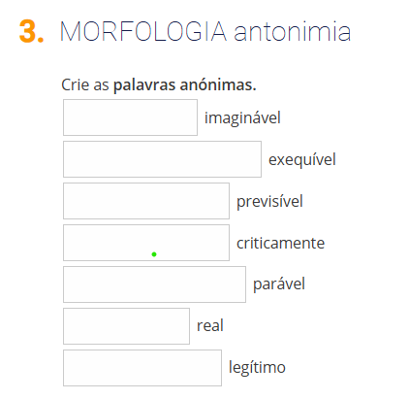

Slide 51
HIPONÍMIA - HIPERONÍMIA
HIPONÍMIA = relação semântica em que uma palavra está num plano hierárquico inferior, uma vez que pertence a uma classe ou espécie que a inclui ao nível do significado. Este facto implica que o significado do hipónimo (etimologicamente significa nome pequeno) é mais específico e mais restrito do que o significado do hiperónimo a que pertence. O conceito de hiponímia também só é entendido em relação ao conceito de hiperonímia.
Exemplificação:
As palavras maçã, pera, banana, laranja ou pêssego são hipónimos de fruta.
As palavras cão, gato, leão, tigre, elefante, girafa, rinoceronte são hipónimos de animal.
As palavras camisa, calças, t-shirt, saia, casaco, cachecol são hipónimos de vestuário.
PALAVRAS QUE PARTILHAM O MESMO HIPERÓNIMO SÃO CHAMADAS
CO-HIPÓNIMAS.

Slide 52
HIPERONÍMIA
A HIPERONÍMIA É uma relação semântica de super-ordenação hierárquica que uma palavra assume em relação a outra (o hipónimo) em virtude da sua maior abrangência de sentido. O hiperónimo é etimologicamente um nome que está numa posição hierárquica superior (hiper) por ser capaz de incluir outras palavras - os seus hipónimos; ou seja, comporta-se como um nome de espécie ou de classe, mais genérico, menos restrito, a que pertencem sub-classes de palavras colocadas num nível inferior na hierarquia do significado. Assim, a hiperonímia só é entendida em relação à hiponímia.
Exemplificação:
A palavra fruta é um hiperónimo de maçã, pera, banana, laranja ou pêssego.
A palavra animal é um hiperónimo de cão, gato, leão, tigre, elefante, girafa, rinoceronte
A palavra vestuário é um hiperónimo de camisa, calças, t-shirt, saia, casaco, cachecol

Slide 53
Verbos na relação de hipo hiperonímia = TROPONÍMIA
TROPONÍMIA = relação entre verbos que denotam eventos mais gerais e verbos que denotam eventos mais específicos (subordenados).
Exemplificação:
Abrir
arrombar entreabrir escancarar
Ver
assistir contemplar mirar observar

Slide 54
MERONÍMIA - HOLONÍMIA
Relação semântica entre duas palavras, em que uma indica uma parte (=merónimo) relativamente à outra, que indica o todo (=holónimo).
Exemplificação:
livro = holónimo
página, capa, contracapa = merónimos
Ou:
biblioteca =
coletânea - livro – página, capa, contracapa

Slide 55
TIPOS DE MERONÍMIA
MERONÍMIA QUANTITATIVA
MERONÍMIA MATERIAL
MERÓNÍMIA INTEGRAL
MERONÍMIA DE SUBATIVIDADE
MERONÍMIA ESPACIAL

Slide 56
Meronímia quantitativa
Na meronímia quantitativa, a relação parte-todo liga uma porção arbitrária a um todo sem partes distintas intrínsecas (vlastní).
Exemplificação:
talhada – melancia, melão, meloa, abóbora
fatia– bolo, tarde, queijo, pão (krajíc)
naco – pão, carne, presunto (plátek)
posta –peixe (filé)
bife – vaca, porco, frango, peru

Slide 57
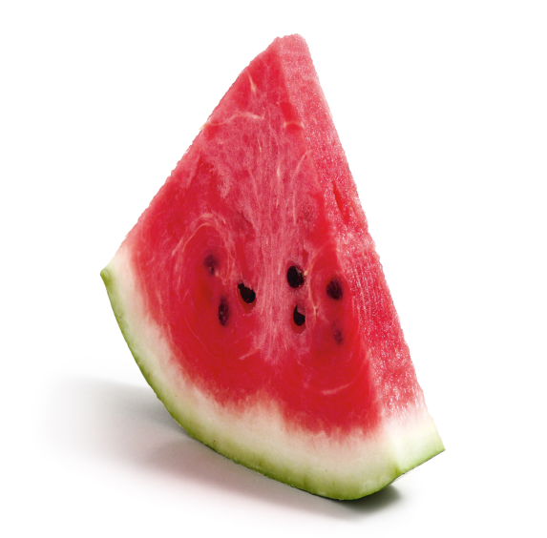
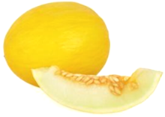
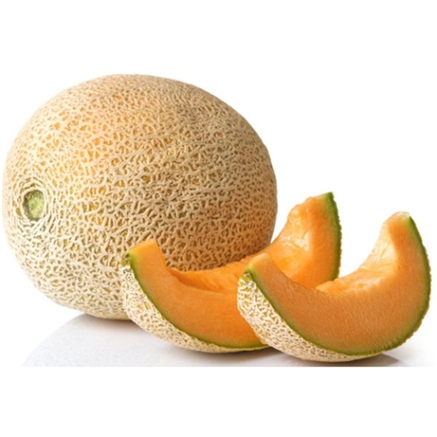
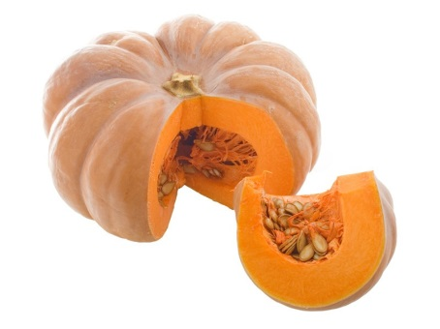
talhada – melancia, melão, meloa, abóbora

Slide 58
Meronímia integral / estrutural
A parte é integral, individualizável, com funções próprias e claramente distinta do todo onde está inserida, p.ex. partes e peças.
Exemplificação:
asa – chávena
asa – pássaro
gomo – laranja
dedo – mão/pé
manga – camisa, vestido, blusa
gargalo – garrafa
tronco – árvore
trinco – fechadura
parede – casa

Slide 59
Meronímia inclusiva
A relação parte-todo liga uma entidade autónoma, com a sua própria identidade, a uma coleção. A meronímia inclusiva estabelece a ligação entre nomes coletivos (ou grupais) e os nomes que designam as entidades que compõem esses coletivos.
Exemplificação:
lobo – alcateia
árvore – floresta
eucalipto – eucaliptal
sobreiro – montado
porco – vara
osso – esqueletto
tecla – teclado
peixe - cardume

Slide 60
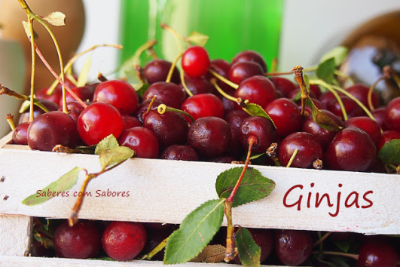
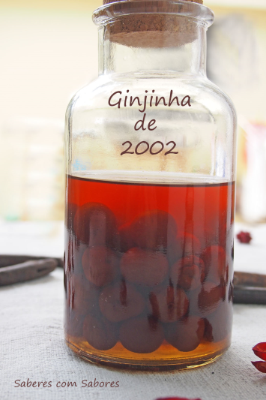
Meronímia material
A relação parte-todo liga uma substância ingrediente (tipicamente expressa por um nome não contável, ou massivo) e uma substância mais complexa: álcool é um merónimo do vinho, porque é um dos seus ingredientes necessários, mas náo uma parte distinta, discernível e funcional do vinho.
Exemplificação:
açúcar – doce
limão – limonada
ginja – ginjinha
gema – gemada
nitroglicerina – dinamite
carne - bife

Slide 61
Meronímia de subatividade
A relação parte-todo liga uma ação a outra ação na qual a primeira está incluída. Pagar é uma atividade que faz parte de uma atividade mais complexa, referida como comprar:
Exemplificação:
falar – entrevistar
mastigar – comer
focar - fotografar

Slide 62

Meronímia espacial
A relação entre todo–parte liga uma área espacial, mais abrangente, e em que as fronteiras entre as duas áreas são algo subjetivas:
Exemplificação:
oásis – deserto
palma – mão
lombo – dorso
testa – face
nuca – cabeça
cume - montanha

